Slide 1

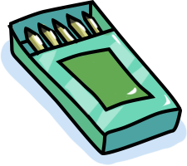













Беларуская мова ў І класе
Урок 2
«Я і мая школа.
Настаўніца і вучні»
Дэманстрацыйны матэрыял
Распрацавала:
Мурашка Н.У., настаўнік пачатковых класаў, магicтр

Slide 2

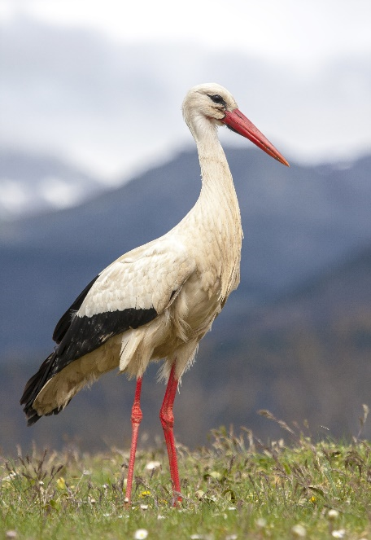
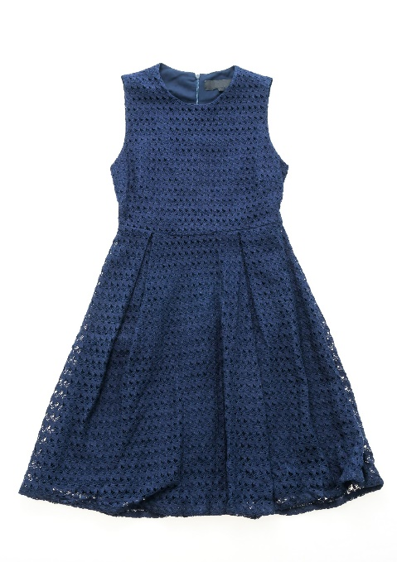
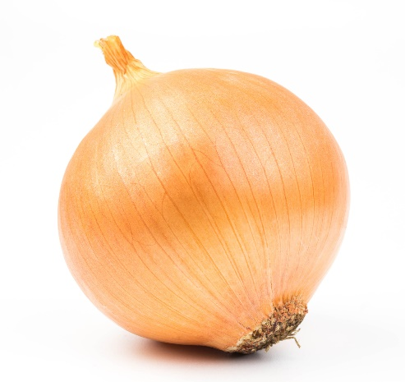

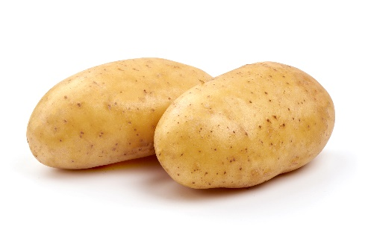


Назаві, пад якой лічбай…
2
1
2
3
4

Slide 3

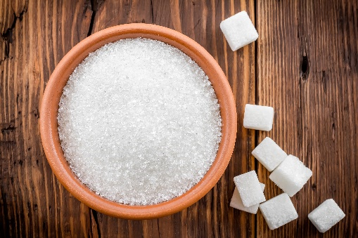

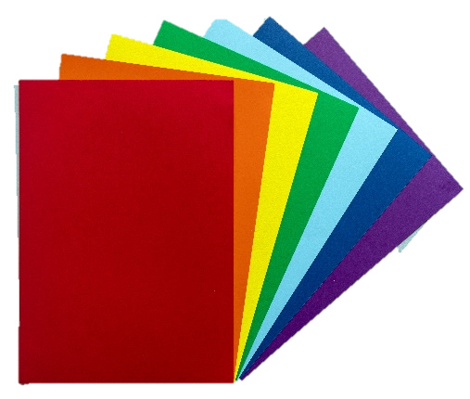

Назаві, пад якой лічбай…
3
1
2
3
4

Slide 4
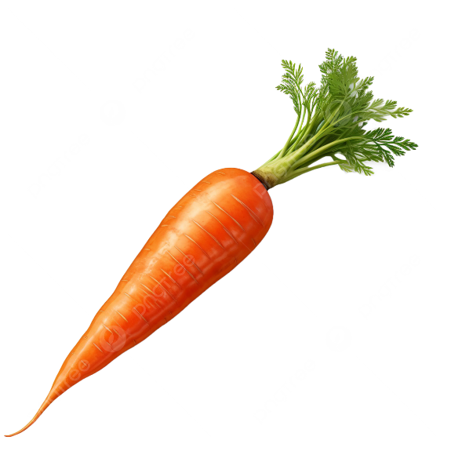
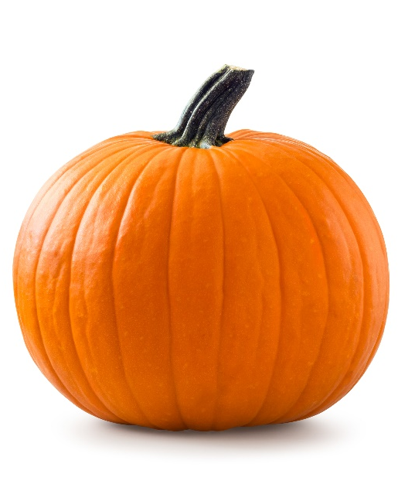

Азбука агарода
4
Г
МОРКВА
ГАРБУЗ
морковь
тыква

Slide 5

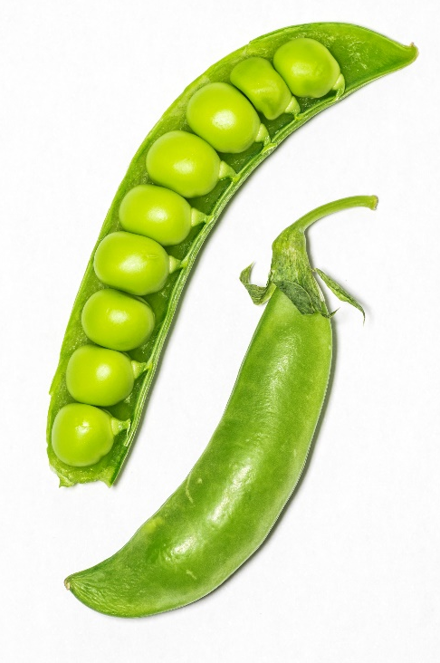

Азбука агарода
5
Г
ЦЫБУЛЯ
ГАРОХ
лук
горох

Slide 6
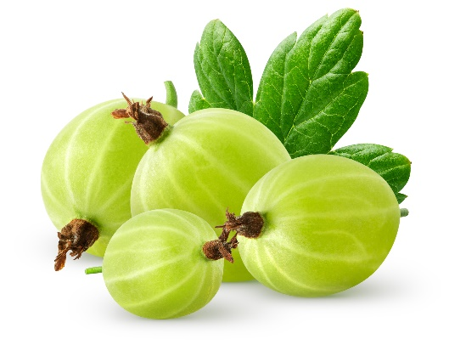
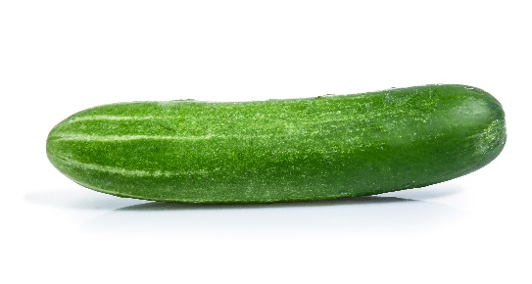
Азбука агарода
6
Г
АГРЭСТ
АГУРОК
крыжовник
огурец

Slide 7
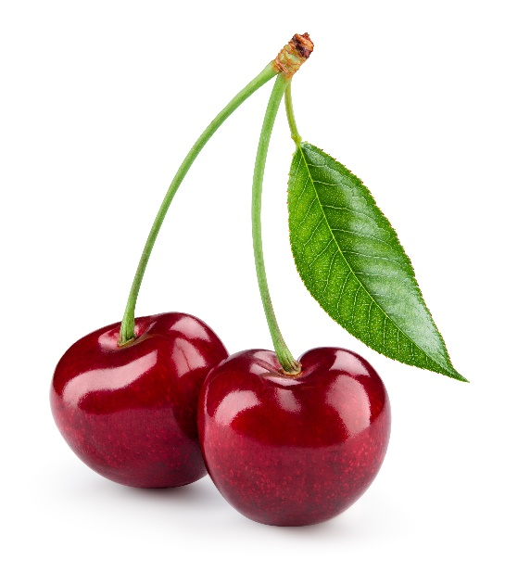
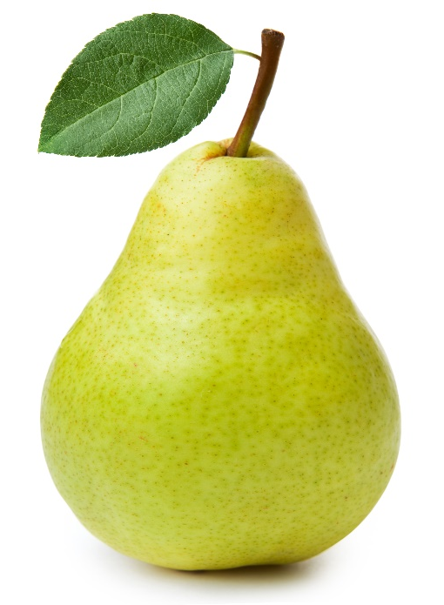

Азбука агарода
7
Г
ВІШНЯ
ГРУША
вишня
груша

Slide 8
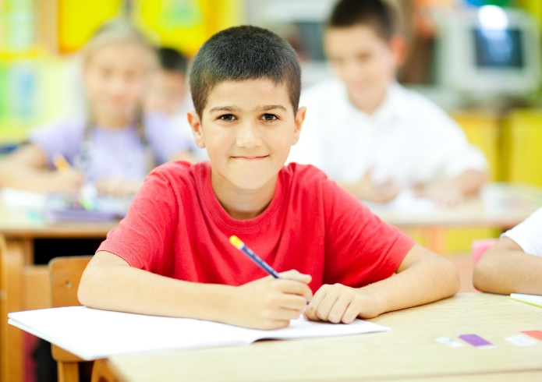
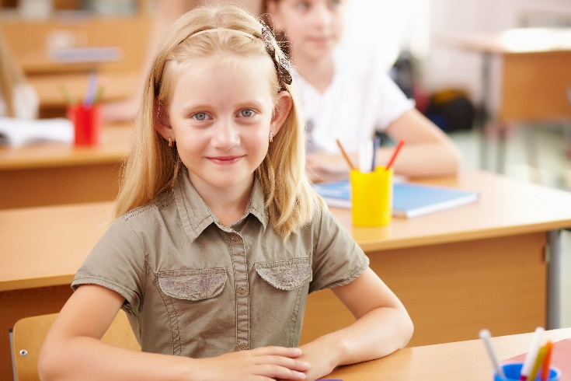
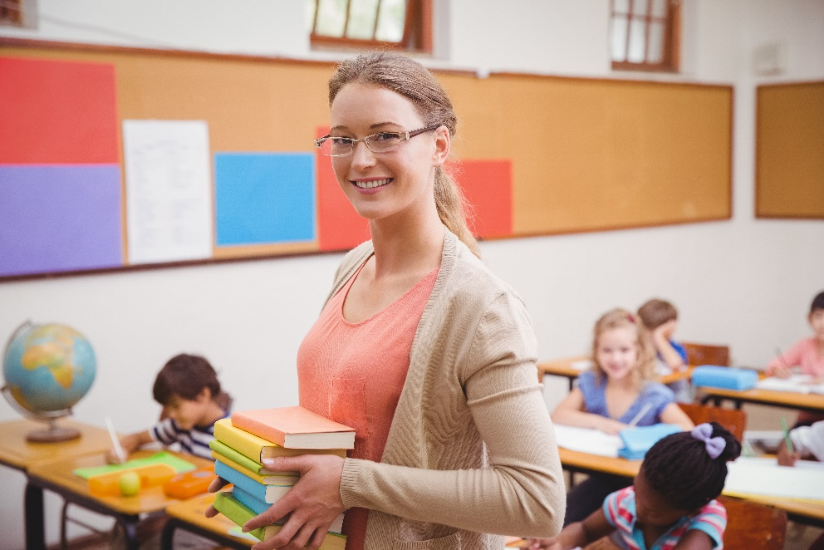

8
ученик
ученица
учительница
ВУЧАНЬ
ВУЧАНІЦА
НАСТАЎНІЦА

Slide 9
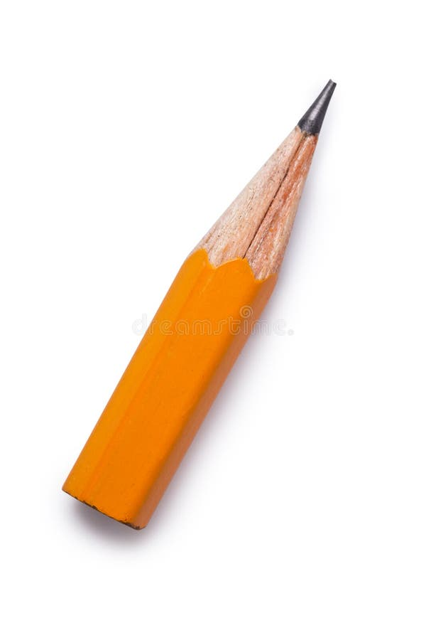
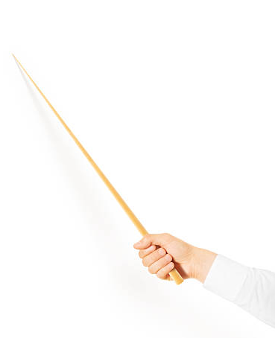
Крывая ўказка
9
АЛОВАК
УКАЗКА
карандаш
указка

Slide 10

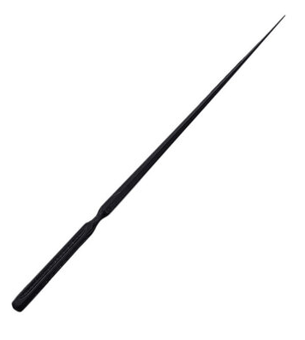
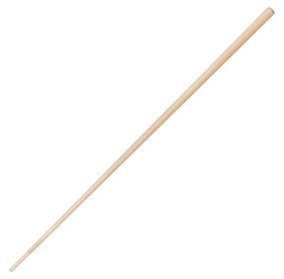

Крывая ўказка
10
СІНЯЯ
ЧОРНАЯ
ЧЫРВОНАЯ
ЖОЎТАЯ
синяя
чёрная
красная
жёлтая

Slide 11
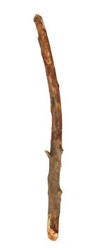
Крывая ўказка
11
КРЫВАЯ
РОЎНАЯ
кривая
ровная

Slide 12

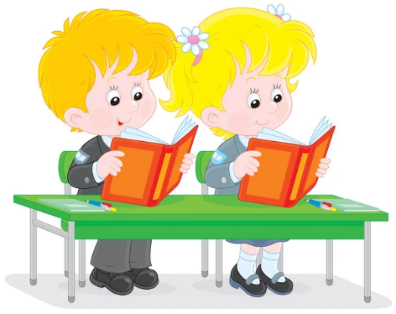
Хто што робіць?
12
Мм
ма мо
Настаўнік
Вучні
вучыць чытаць.
чытаюць.

Slide 13

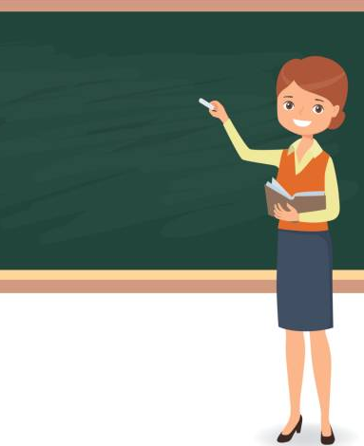
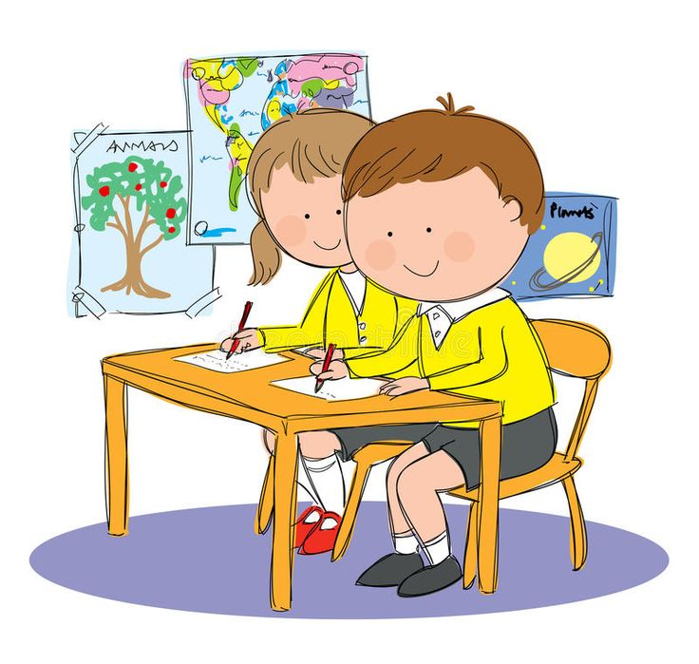
Хто што робіць?
13
Аа
Настаўнік
Вучні
паказвае, як пісаць.
пішуць.

Slide 14
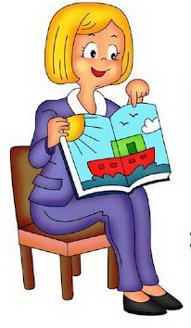
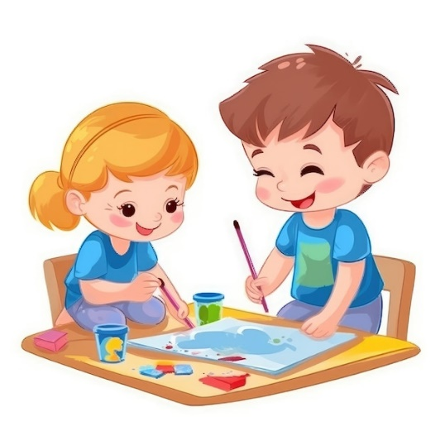
14
Хто што робіць?
Настаўнік
Вучні
вучыць маляваць.
малююць.

Slide 15

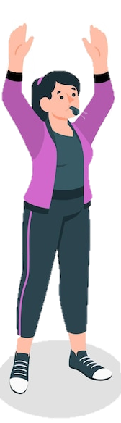
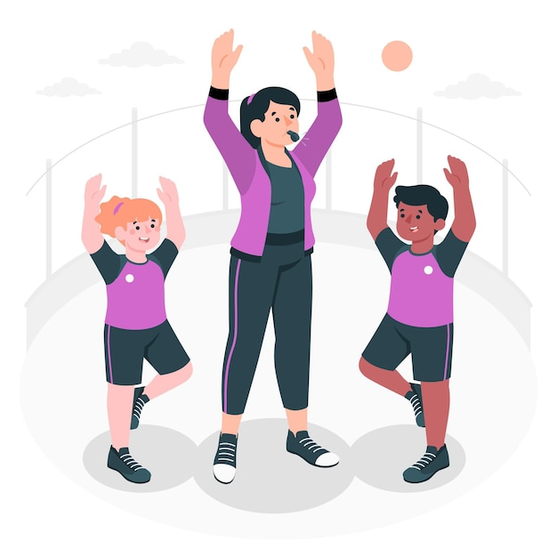
Хто што робіць?
15
Настаўнік
Вучні
паказвае рухі.
паўтараюць іх.

Slide 16
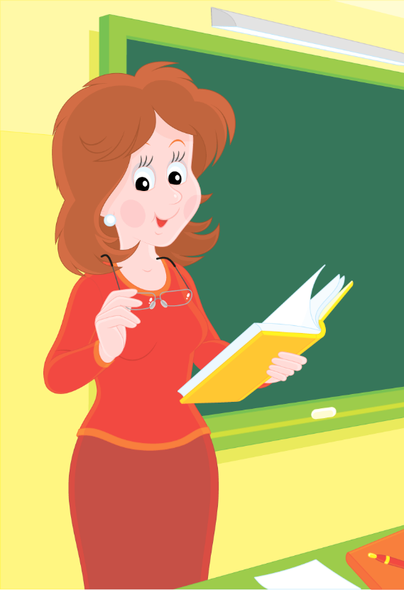

Хто што робіць?
16
Бульба
Мова
Вучань
Бульба
Мова
Настаўнік
Вучні
вучыць гаварыць
па-беларуску.
паўтараюць за ім.

Slide 17
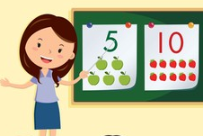
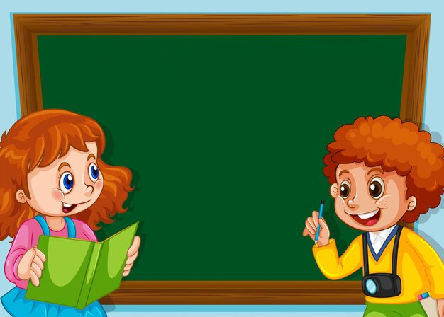
Хто што робіць?
17
2+2=4
4-2=2
Настаўнік
Вучні
вучыць лічыць.
лічаць.

Slide 18
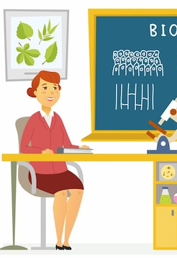
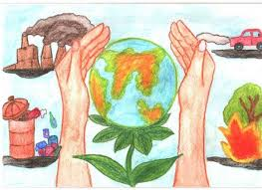
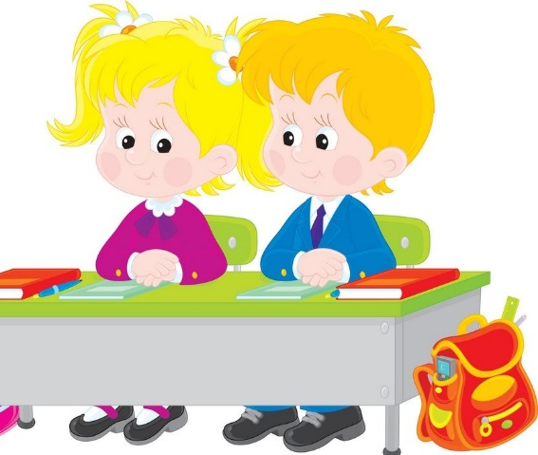
18
Хто што робіць?
Настаўнік
Вучні
расказвае
пра прыроду.
слухаюць.

Slide 19

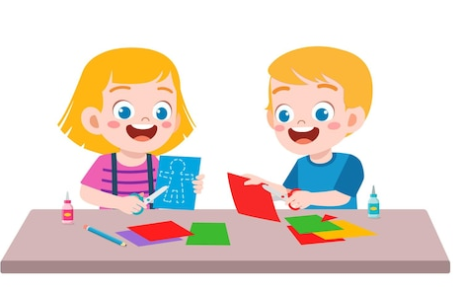
Хто што робіць?
19
Вучні
Настаўнік
выразаюць.
паказвае,
як выразаць.

Slide 20
Хто гэта?
20

Slide 21



Што робяць вучні?
21

Slide 22

Якога колеру ўказка?
22

